Slide 1
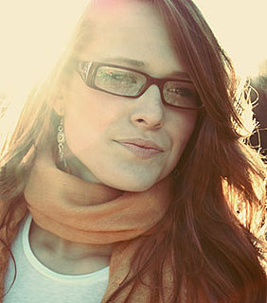
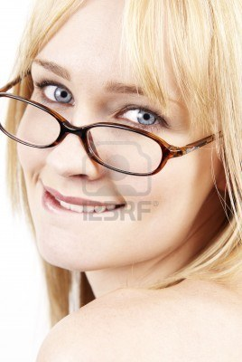
Qui est mon ami?

Slide 2
Вставить вместо пропусков нужные формы глаголов avoir и être.
J’……... un ami, il ………bien sympa: ses cheveux……..…. bruns, ses yeux…..….verts, il………un nez assez long. Nous …..…….des amis fidèles. Nous ………….les mêmes intérêts. Je te demende si tu ………un ami. Vous……….des amis inséparables? Tu…......content de ton ami? Vous …..……les intérêts communs? Est-ce qu’il….......une bonne caractère? Je sais, que tu……...un ami fidèle. Moi, aussi je……un ami fidèle. Les amis fidèles……….souvent les mêmes intérêts.
avoir:
être:
ai
ai
ai
suis
suis
suis
sommes
sommes
avons
sommes
avons
avons
es
es
es
êtes
êtes
as
avez
êtes
as
avez
as
avez
est
ont
est
ont
est
sont
ont
sont
a
sont
a
a

Slide 3
Найдите и подчеркните прилагательные, которые используются при описании друзей
J’ai une amie très jolie. Elle a les cheveux longs et frisés. Ses yeux sont bleus. Ses dents sont blanches. Son front est haut et large. Nous sommes des amies depuis l’enfance. Moi, je pense, qu’une véritable amie, c’est une personne, qui te reste fidèle.
Mon meilleur ami s’appelle Nicolas. C’ est une personne bien sympas. Nicolas est fort et sportif. Il a les cheveux courts de couleur noir. Mon ami a de l’humour. Souvent il raconte des histoires amusantes et nous sommes très heureux. C’est un véritable ami

Slide 4
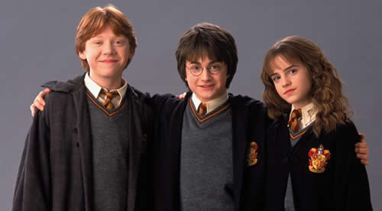
– Est-ce que ces enfants sont des amis? – Comment s’appellent – ils? – Est-ce qu’ils vont à la même école? – Сomment sont-ils (sympas, bons, jolis, affreux, véritables)? – Est-ce qu’ils sont heureux d’être ensemble? – Qu’est-ce qu’ils aiment faire ensemble (aller au cinéma, jouer au foot, se promener, bavarder ou discuter quelque chose)? – A ton avis, ces enfants sont des amis fidèles?

